Slide 1


Slide 2
¿Qué es?
Una original aplicación para comprobar los componentes químicos de los alimentos.
Dirigida a
Consumidores interesados en el grado de peligrosidad de los aditivos, conservantes, colorantes, edulcorantes,…

Slide 3
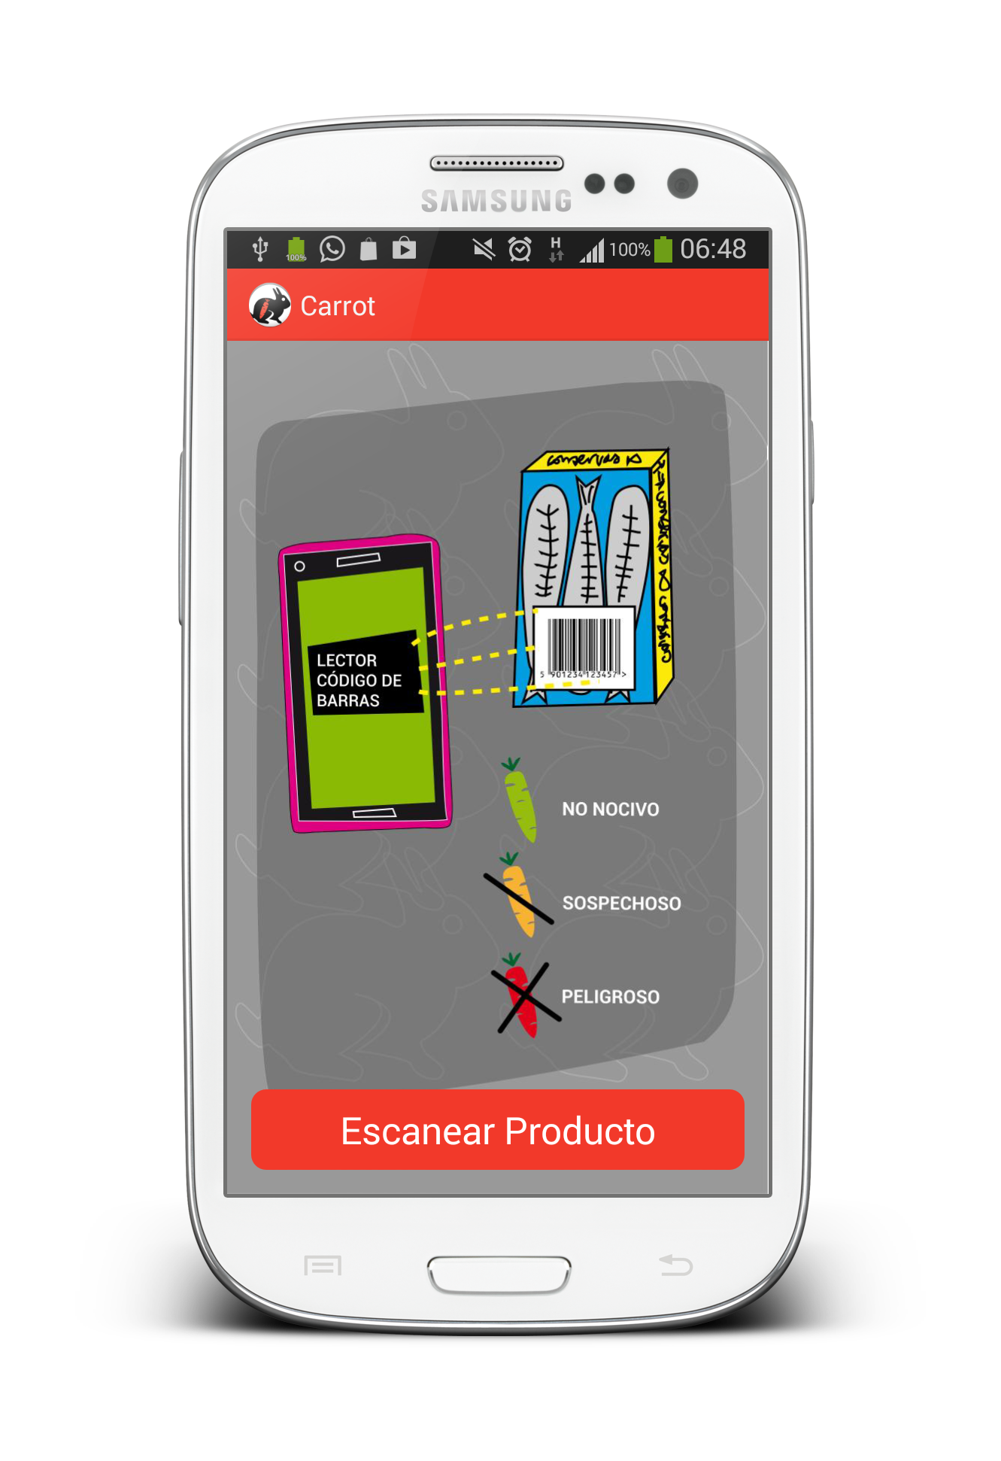

Slide 4
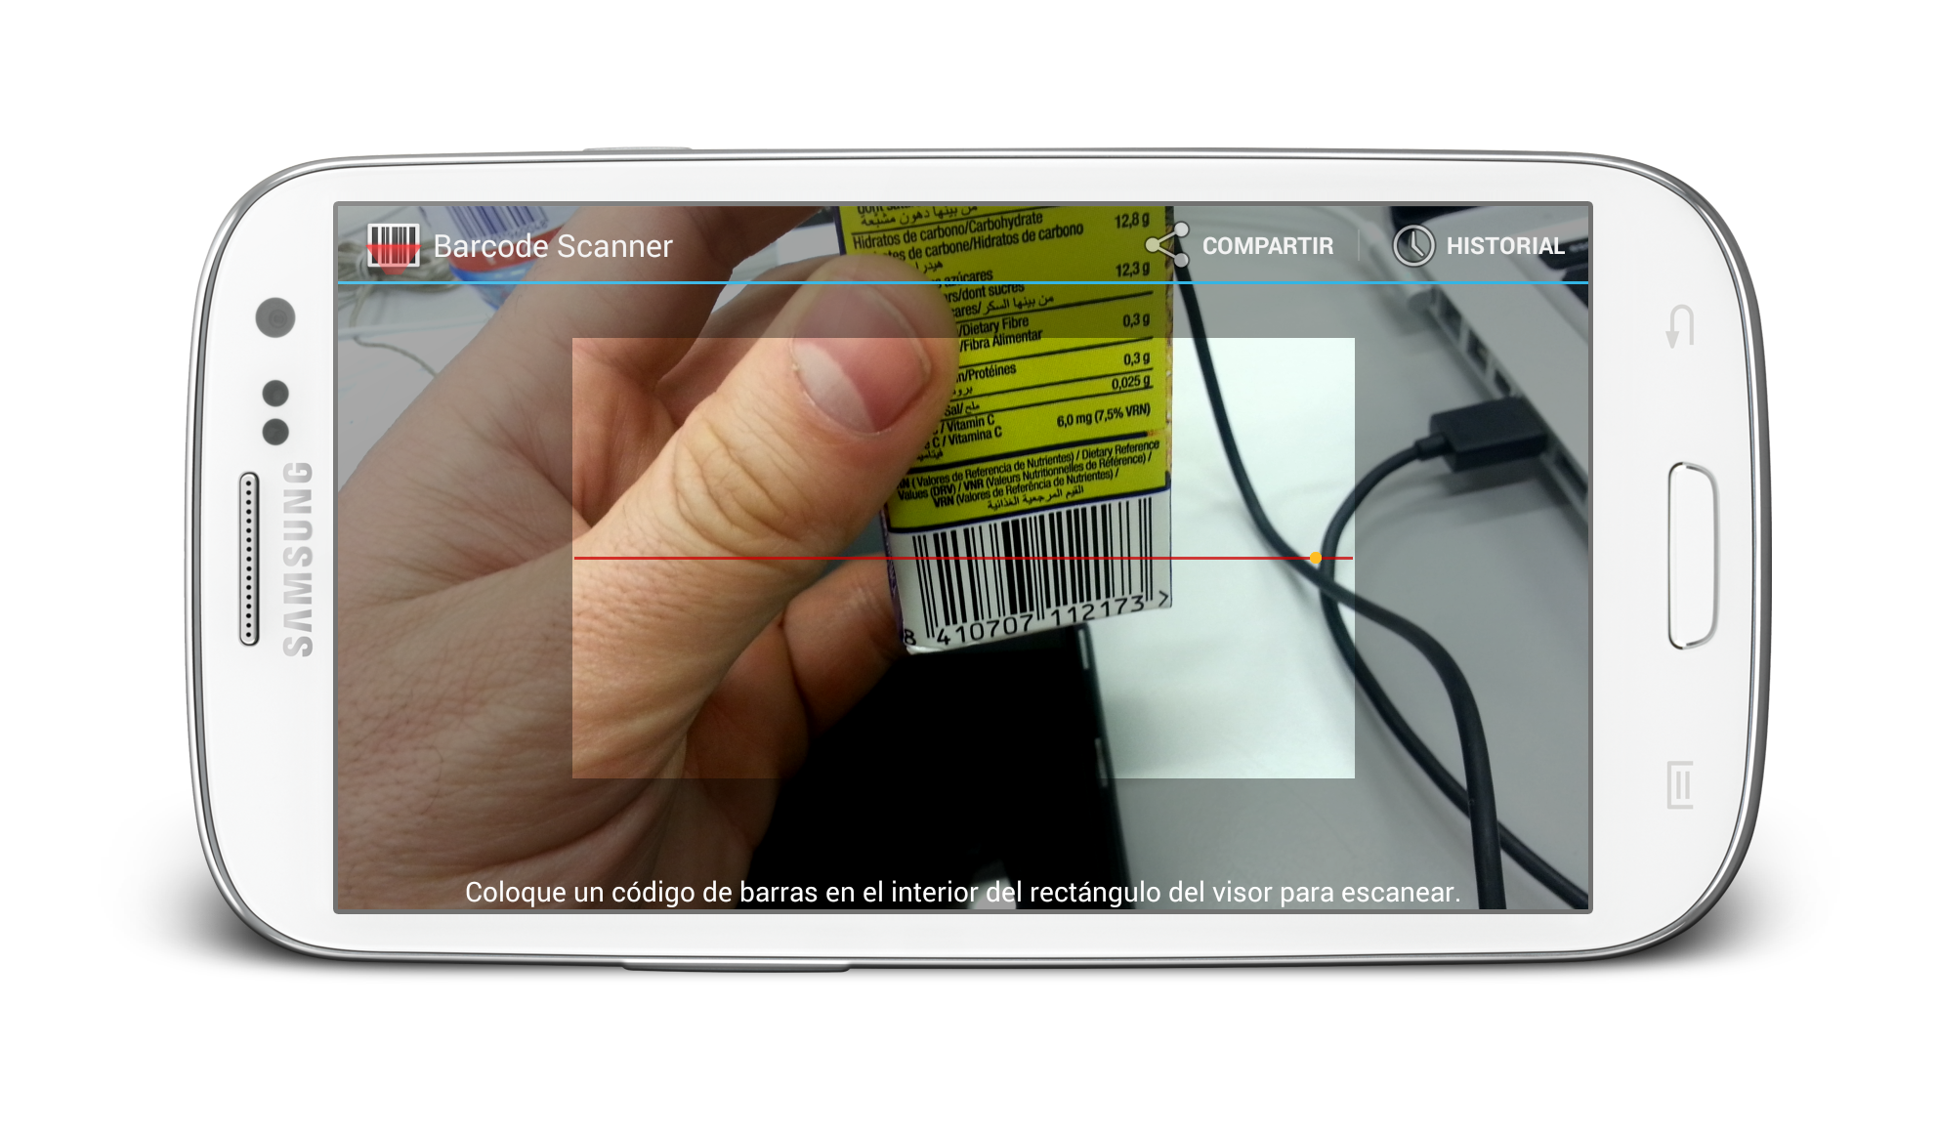

Slide 5
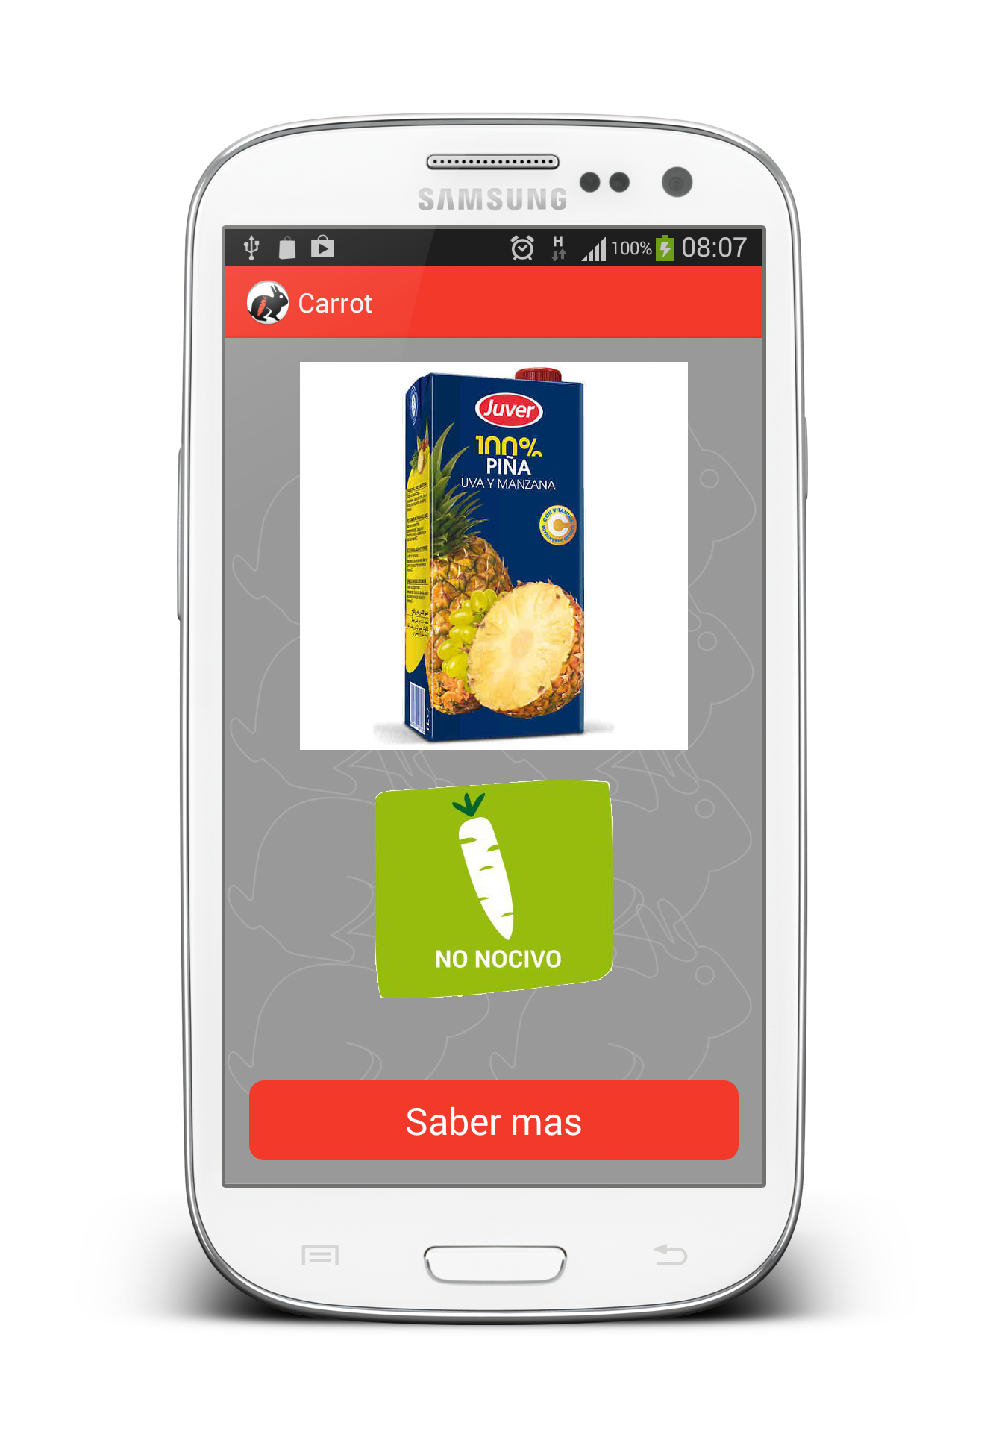




Slide 6

Aditivos
BD actual con: 257 aditivos
Fuente: http://www.e-aditivos.com
Obtenida con Web Scrapping.
Arquitectura
BD 1
Aditivos
SQLite
Internet
…
Productos
BD n

Slide 7
Trabajo Futuro
Extender el uso para conocer el origen vegetal o animal de de los alimentos.
Mostrar información adicional de los productos consultados.
Incorporar nuevas fuentes de datos de aditivos y productos.

